Slide 1
三孩政策

Slide 2
一、背景
新中国成立以来，生育率变化跌宕起伏，从20世纪70年代以来总体上呈现不断下降的趋势，20世纪90年代中国生育率跌入更替水平以下，并持续走低，两孩政策的实施使生育率有所回升，但随着两孩政策效应的消退，生育率又迅速下降。第七次人口普查结果显示，2020年总和生育率为1.3，达到极低生育率水平。

Slide 3
二、动因
1.中国人口结构发生了历史性变化，少子化和老龄化问题伴随而来
2.单独二孩和全面二孩政策的效应已经衰减，我国总体生育率达到极低水平，远低于世代人口更替水平
3.生育旺盛期的妇女规模减少，结婚生育年龄推迟
4.育龄人群的生育意愿持续走低，实际生育率更低

Slide 4
三、效应
短期：
提高生育率，增加出生人口和消费人口
拉动人们对生殖医学、生殖健康类服务的需求
短中期内其养育负担必将增加，总抚养比升高，经济压力加大，因此，三孩生育政策会比较受高收入家庭的欢迎
生育三孩可以将富余的财富和人力转化为育儿资源，是对现有生育资源和相关资源的有效利用，这实际是对未来家庭、社会的一项长期投资，将提高社会财富的长期积累效用

Slide 5
三、效应
中远期：
新生人口的增加可以缓解 ２０ 年后的劳动力短缺压力，促进人口和劳动力的均衡发展，为未来的社会经济发展创造稳定和宽松的人口环境，具有明显的社会经济长远效应
增加的新生人口可以缓解人口老龄化的压力，为 ２０ 年后应对人口老龄化提供人力资源，因此三孩政策可以解决和应对我国中远期人口老龄化问题，对于人口这样具有积累效应的慢变量必须提前采取温和的调节措施

Slide 6
四、积极响应
人口发展方面：
实行三孩政策为中国的地区人口的均衡发展提供了足够的调整空间，整体上中国的生育率处于很低水平，但从地方和县级水平看，区域之间差异很大，这是由于各地经济社会发展不均衡，及人口结构和文化差异，多元化的生活方式作用的结果。三孩政策给生育率很低的地区提供了较大的回升空间，对生育率较高的地区仍实施者约束作用。

Slide 7
四、积极响应
个人层面：
三孩政策为满足个性化和多元化的生育需求提供了更大空间。在城镇化快速推进和教育水平大幅度提升的趋势下，

Slide 8

三孩政策分析

Slide 9

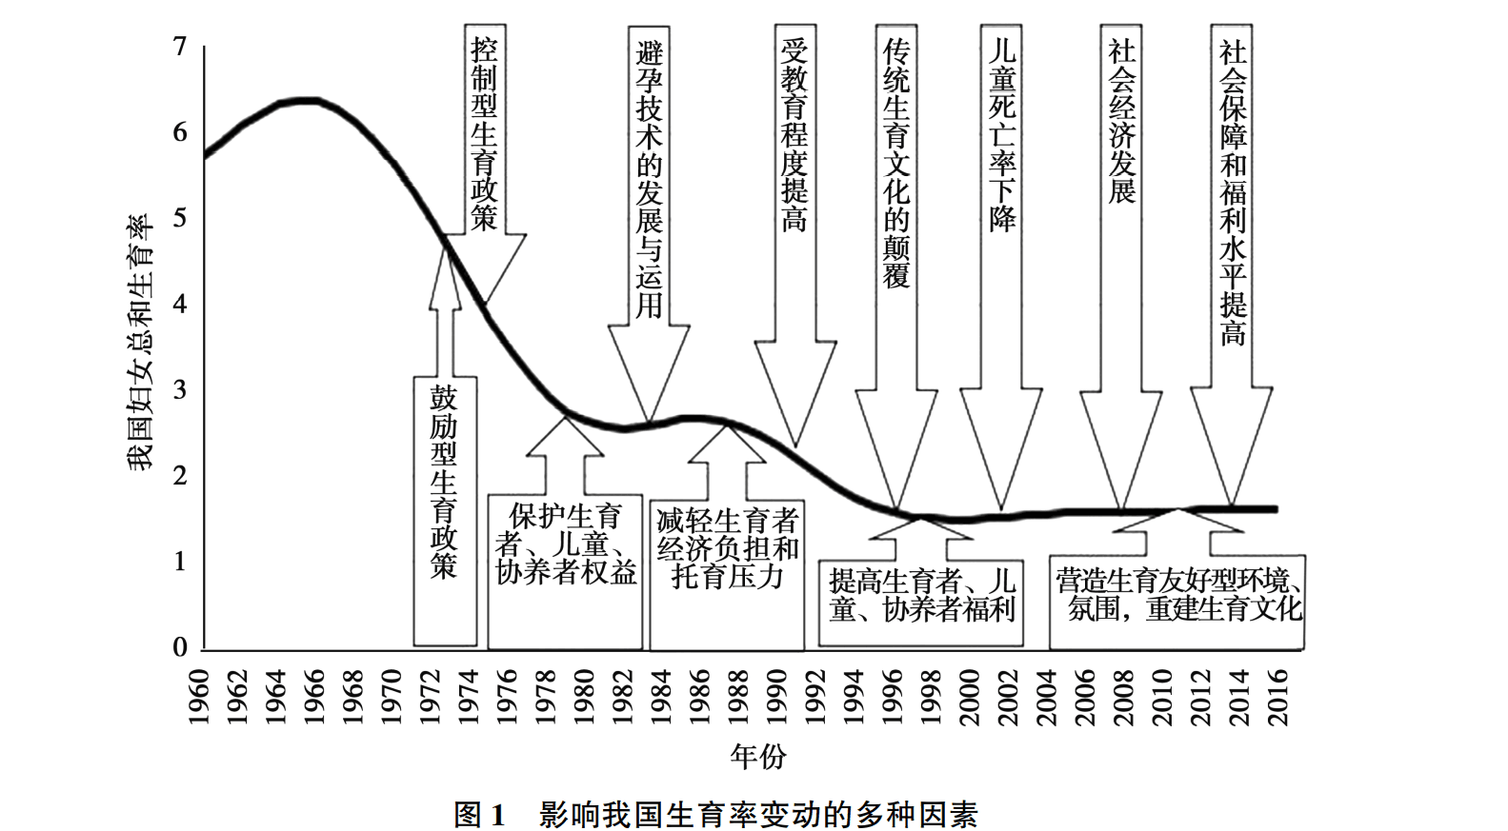
背景
新中国成立以来
20世纪70年代
20世纪90年代
21世纪初
动因
生育率呈不断下降的趋势
生育率跌入更低水平以下，并持续走低
二孩政策没有达到预期效果，生育率再次下降
效应
响应

Slide 10
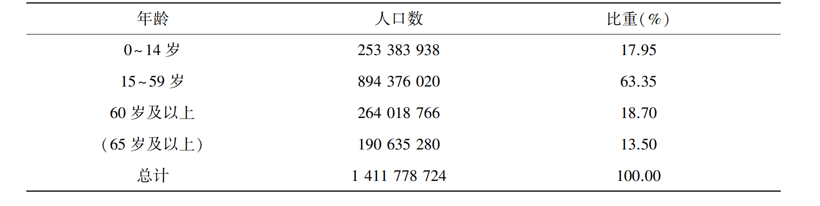
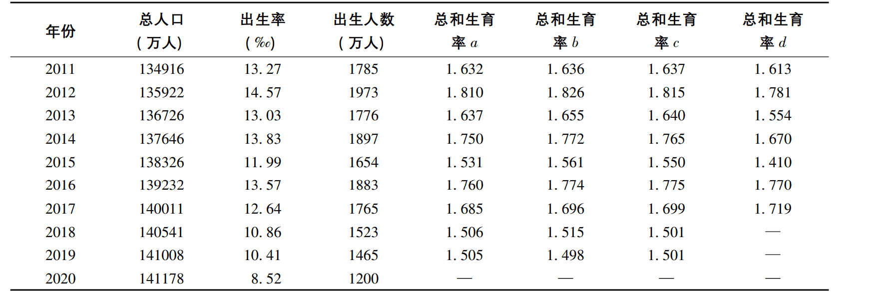
中国人口结构发生变化，老龄化程度加快和劳动人口比例下降
背景
动因
表1 第七次人口普查年龄结构
效应
单独二孩和全面二孩政策的效应已经衰退，我国总体生育率达到极低水平
响应
资料来源： 第2列总人口和第3列出生率数据来自国家统计局，第4-8列均为作者计算获得
表1 2011-2020年总人口、出生人数及总和生育率

Slide 11
育龄人群的生育意愿持续走低
背景
动因
住房成本高
社会发展导致人们观念的转变
效应
孩子教育成本高
响应
[视频]我国三孩生育政策强调优化 包容 保障_CCTV节目官网-CCTV-1_央视网(cctv.com)

Slide 12
短期
背景
提高生育率
促进医疗水平和教育水平的提升
动因
养育负担增加，高收入家庭更容易接受
效应
中远期
新生人口增加，缓解劳动力短缺的压力促进人口和劳动力的均衡发展
缓解人口老龄化的压力
响应
为中国各地区的人口均衡发展提供调整空间
满足个性化和多元化的生育需求提供了更大空间
为那些有意愿和能力生育多孩的群体提供了可能性

Slide 13




配套政策

Slide 14

结论
实现三孩政策为追求和实现适度生育率、为调整区域人口发展和满足不同人群多样化的生育需求提供了空间。实施三孩政策，虽然意义重大，但是要提升中国生育率，更需要从生育政策之外的其他经济社会支持政策入手。实施三孩政策已不仅是单纯的促进生育，更是与改善家庭福利、促进个人发展、推动两性平等、缓解工作—家庭冲突等多元目标相重叠。在低生育率社会，愿意和能够多生孩子，可以看作是一种衡量社会的福利水平和人们幸福感的重要指标。
[视频]我国三孩生育政策强调优化 包容 保障_CCTV节目官网-CCTV-1_央视网(cctv.com)

